Slide 1
대상과 감정의 주관적 표현
후기 인상주의

Slide 2
차례
1. 후기 인상주의 미술의 특징
2. 대표적인 작가와 작품
고흐: 별이 빛나는 밤, 해바라기
고갱: 타히티의 여인들, 언제 결혼하니?
세잔: 부엌 탁자, 과일바구니가 있는 정물
3. 자투리 퀴즈

Slide 3
1. 후기 인상주의 미술의 특징
미술사 후기 인상주의 - Post Impressionism
발생 시기: 1880년~1930년대
특징
작가의 개성과 주관 강조
양식적인 공통점은 거의 없으며, 각 화가마다 화풍이 다양함.

Slide 4
2. 대표적인 작가와 작품
고흐(Gogh/1853~1890년)
화려한 색채와 독특한 선 터치
나선, 원, 물결 등의 모양으로 형상 구성
소재가 지닌 본질과 특성, 자신의 감정 표현
대표작: 별이 빛나는 밤(1889년 작), 해바라기(1889년 작) 등

Slide 5
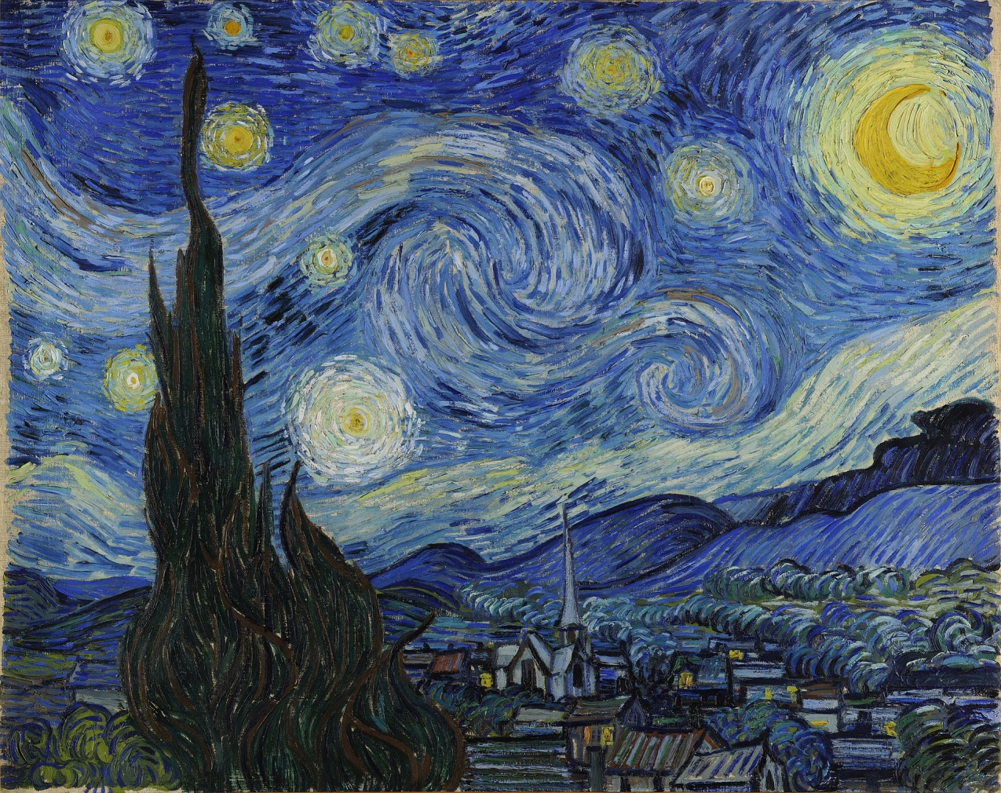
빈센트 반 고흐(Vincent van Gogh) 2 - 말을 하는 그림
별이 빛나는 밤(1889년 작)
1889년 다시 앓고 있던 정신장애로 인한 고통을 그림 속 소용돌이로 묘사

Slide 6
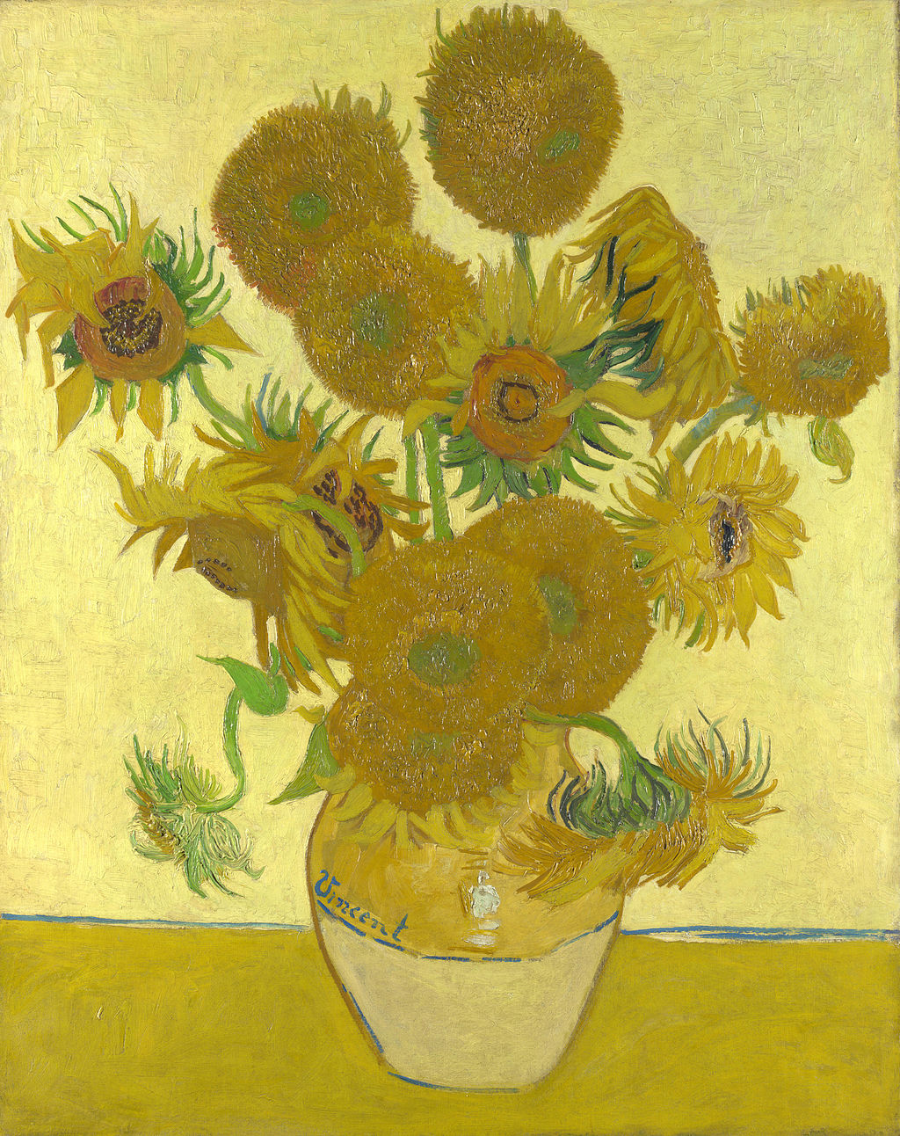
고흐의 해바라기에 숨은 과학 이야기
해바라기(1889년)
아를에서 그린 해바라기 연작 중 하나

Slide 7
2. 대표적인 작가와 작품
미술가 폴 고갱 - artist Paul Gauguin
고갱(Gauguin/1848~1903년)
인간의 내면 중 종교적인 것, 장식적인 것 주제
대담한 변형과 왜곡, 강렬한 원색 사용 → 장식적 효과
기독교와 원시적 토속 신앙을 결합한 특이한 예술 세계 구축
대표작: 타히티의 여인들(1891년 작), 언제 결혼하니?(1892년 작) 등

Slide 8
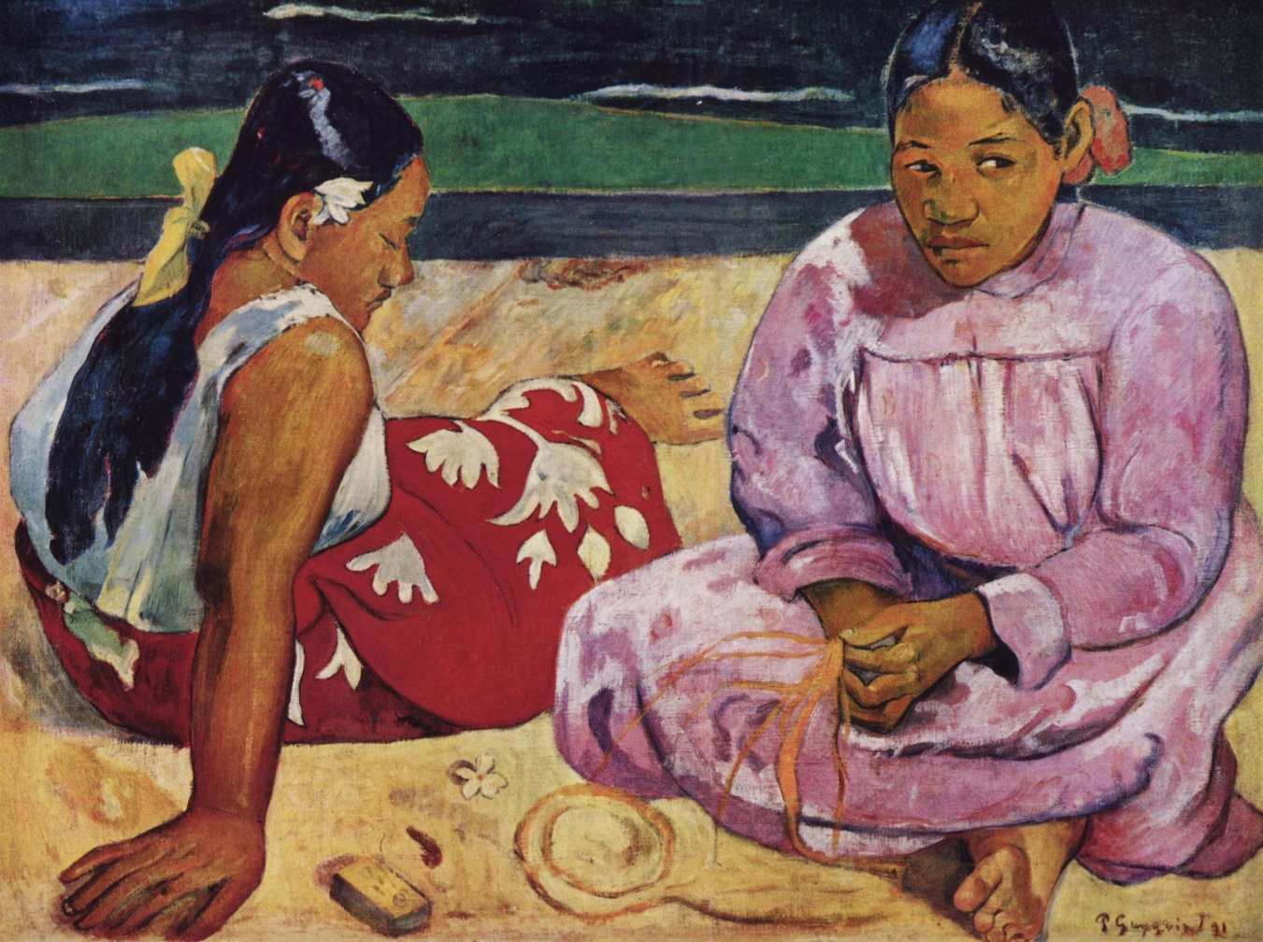
고갱의 타히티의 여인들
타히티의 여인들(1891년 작)
대담한 구도와 과감한 색채로 원주민의 생명력 및 이국적 정서 효과적 표현

Slide 9
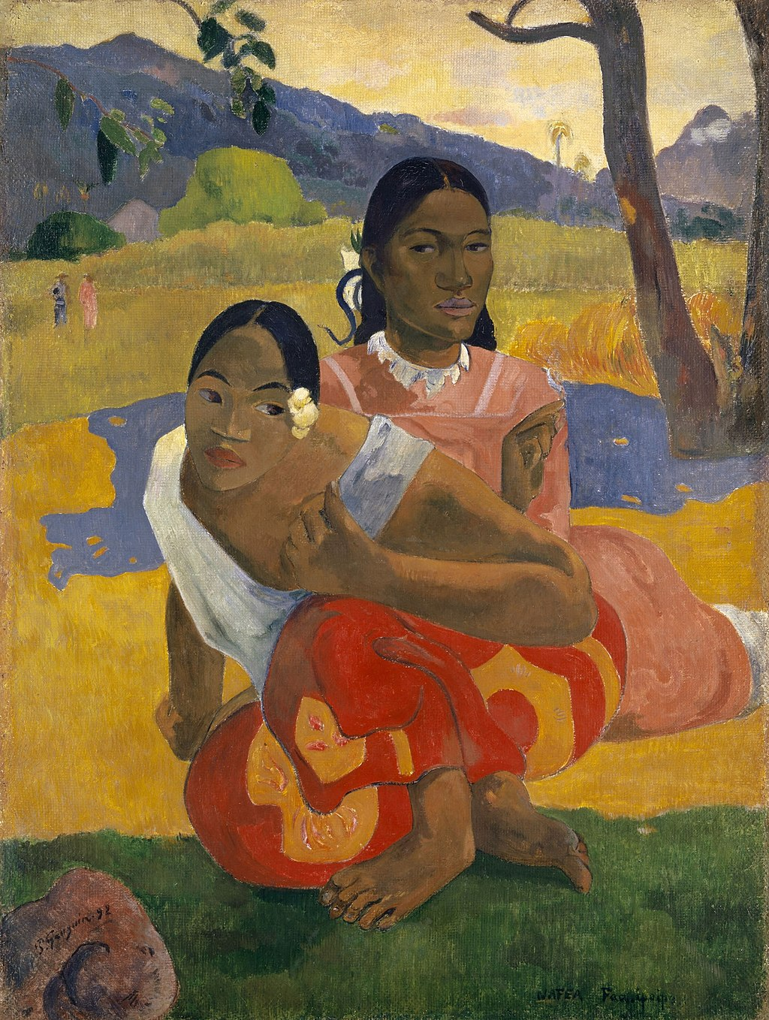
언제 결혼하니?(1892년 작)
강렬한 색상과 단순한 형태가 어우러져 장식적 효과

Slide 10
2. 대표적인 작가와 작품
미술가 폴 세잔 - artist Paul Cézanne
세잔(Cezanne/1834~1917년)
사물의 근본적인 파악
사물에 내재된 구, 원뿔, 원기둥 추구
근본적인 물체의 질서를 파악 및 표현하려는 시도
원근법에서 벗어 다시점에서 대상 묘사
대표작: 부엌 탁자(1888~1890년 작), 과일바구니가 있는 정물
(1895년 작) 등

Slide 11
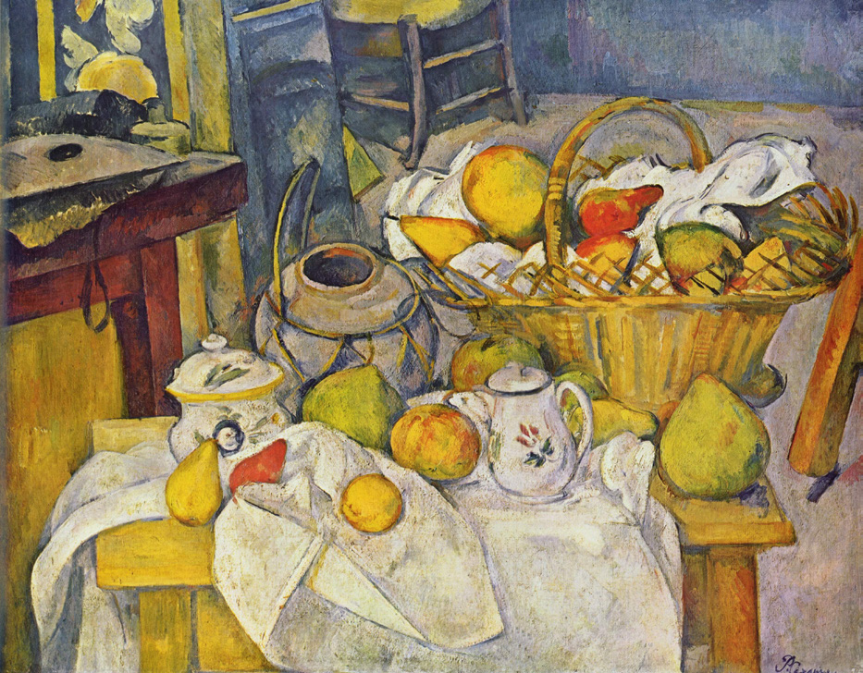
부엌 탁자(1888~1890년 작)
한 화면에 여러 시각이 섞여 있는 모습 표현

Slide 12
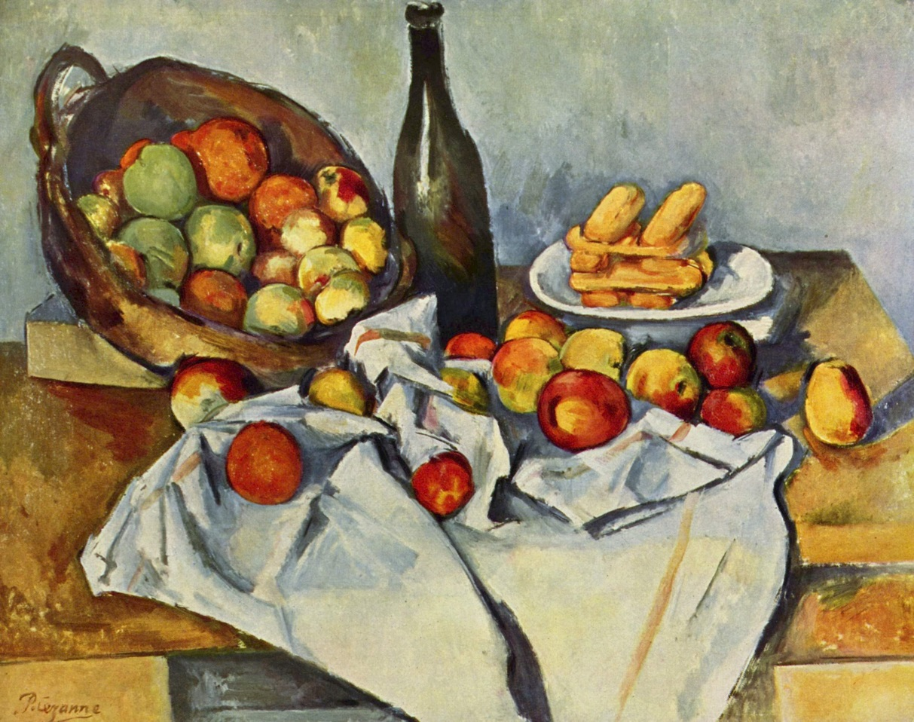
과일바구니가 있는 정물(1895년 작)
정물 간에 대비와 조화가 잘 어우러지도록 표현

Slide 13
3. 자투리 퀴즈
사물에 내재된 구, 원뿔, 원기둥을 파악한 후기 인상주의 작가는?
고갱
고흐
세잔
피사로

Slide 14
3. 자투리 퀴즈
2. 후기 인상주의 미술의 특징으로 옳은 것은?
지도자의 신격화
신 중심의 예술 운동
작가의 개성과 주관 강조
관찰을 바탕으로 한 객관적 사실주의 추구

Slide 15
끝

